Slide 1



Projet
OCR
Notes:
Bonjour à tous, je suis heureux de vous présenter mon projet : 'Application Web avec Service OCR'. L'objectif principal de ce projet est d'automatiser l'extraction, l'analyse et la visualisation des données issues de factures grâce à l'utilisation de la reconnaissance optique de caractères, ou OCR. Nous allons parcourir ensemble les différentes étapes de ce projet, en mettant en lumière les choix techniques, les défis rencontrés et les perspectives d'amélioration.

Slide 2


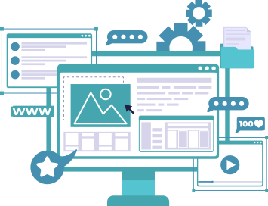
Objectif
Développer une application web intégrant un service OCR pour automatiser l'extraction, l'analyse et la visualisation des données de factures
OCR
Notes:
Ce projet visait à développer une application web capable de :
Extraire automatiquement les données pertinentes des factures à l'aide d'un service OCR.
Structurer et stocker ces données dans une base de données.
Analyser les données extraites pour en dégager des informations utiles.
Offrir une interface utilisateur intuitive pour faciliter l'accès aux données et aux analyses.
L'objectif final est de simplifier le processus de traitement des factures, en réduisant les interventions manuelles et les risques d'erreurs.

Slide 3
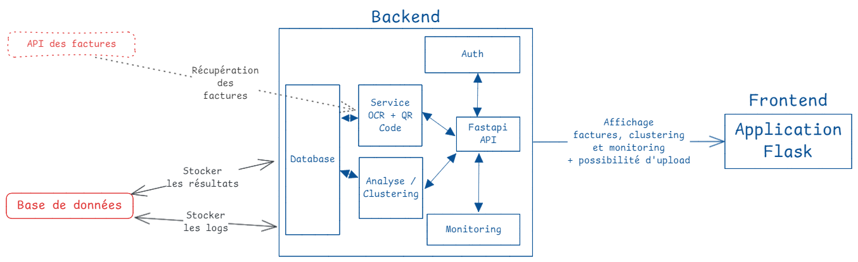
Schéma de fonctionnement
Notes:
Ce schéma illustre l'architecture et le flux de fonctionnement de l'application. Tout commence par l'utilisateur qui interagit avec le frontend, développé avec Flask, via une interface web. L'utilisateur peut télécharger une facture, et cette action déclenche une série d'événements au sein du backend, développé avec FastAPI.
Plus précisément, le frontend communique avec le backend via une API. Le backend est composé de plusieurs éléments qui interagissent :
Le service OCR, qui extrait les données textuelles de la facture.
Le module de clustering, qui traite les données pour identifier des groupes de clients.
Le système d'authentification (Auth), qui sécurise l'accès à certaines fonctionnalités.
Le module de monitoring, qui surveille les performances du système.
Et bien sûr, la base de données, qui stocke les données des factures et les logs.
Les données extraites sont nettoyées, structurées et stockées dans la base de données. Enfin, les utilisateurs peuvent consulter, analyser et exploiter ces données via le frontend

Slide 4
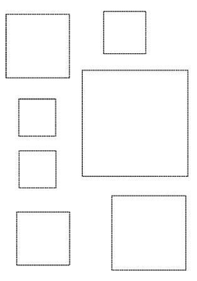

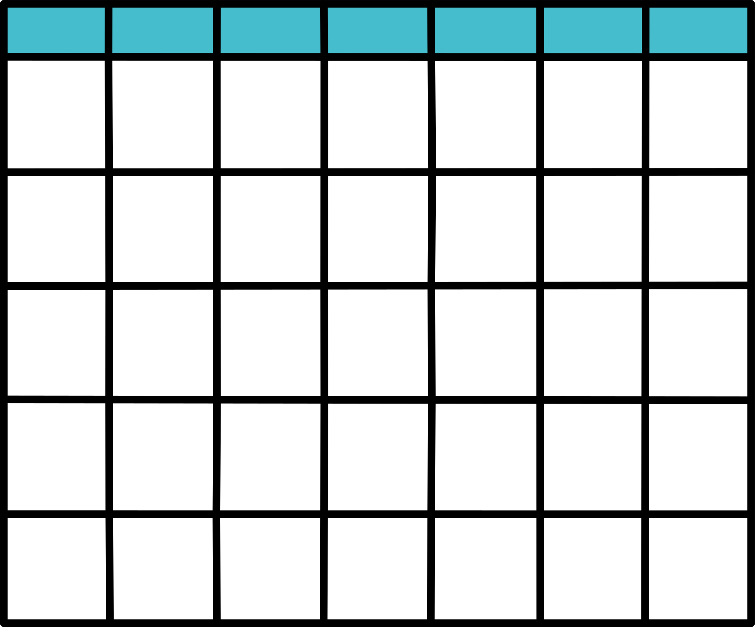


Processus OCR
Dase
ABCDEFG...
Date 19/03/2025
D
Date
Notes:
Le processus d'OCR comprend plusieurs étapes:
Détection des zones de texte : L'algorithme identifie les régions de l'image contenant du texte.
Segmentation : Les zones de texte sont segmentées en blocs, puis en lignes, en mots et enfin en caractères individuels.
Reconnaissance des caractères : La forme de chaque caractère est comparée à une base de données de modèles pour identifier la lettre, le chiffre ou le symbole correspondant.
Reconstruction du texte : Le texte complet est reconstitué en corrigeant les erreurs potentielles à l'aide de dictionnaires et d'algorithmes de correction.
Pour améliorer la précision, un prétraitement de l'image est effectué à l'aide d'OpenCV. Cela inclut l'ajustement du contraste et de la luminosité, la binarisation (conversion en noir et blanc) et la suppression des éléments parasites. De plus, l'image est divisée en zones spécifiques (nom, adresse, montant, etc.) pour optimiser la reconnaissance par le moteur OCR.

Slide 5
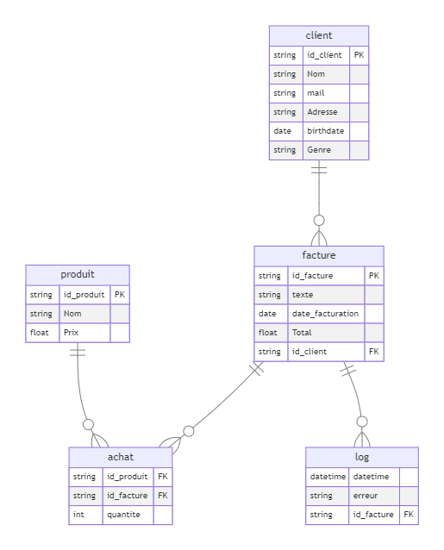
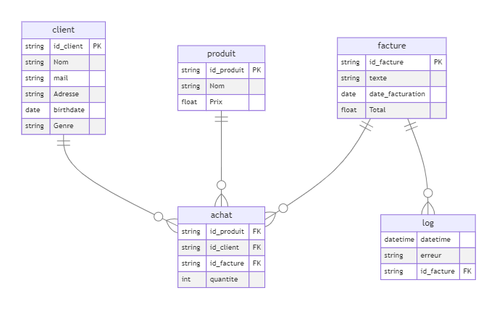
Base de données
Notes:
Initialement, j'avais opté pour une base de données composée de cinq tables : clients, factures, produits, achats (pour relier les trois précédentes) et monitoring (pour les erreurs). Cette structure visait à offrir une grande flexibilité dans les relations entre les entités.
Cependant, après une analyse plus approfondie, il est apparu qu'une structure plus simple serait plus efficace. Par exemple, la table "achats" dupliquait inutilement des informations sur les clients pour chaque facture. Il aurait été plus logique de relier directement la table "clients" à la table "factures".
Malheureusement, le temps disponible ne permettait pas de refondre la base de données. La modification de la structure et la ré-extraction des données auraient nécessité un temps considérable.

Slide 6
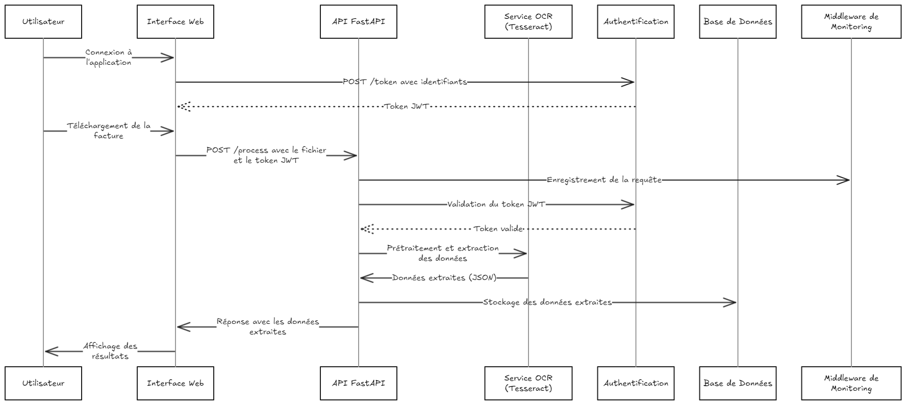
Fonctionnement de l’application
Notes:
Le fonctionnement de l'application repose sur une interaction fluide entre ses différents composants :
L'utilisateur interagit avec l'interface web : Il peut télécharger une facture, consulter la liste des factures, lancer une analyse, etc.
Le frontend communique avec le backend via l'API (FastAPI) : L'application envoie des requêtes au backend pour effectuer les actions demandées.
Le backend traite la requête : Le backend exécute les opérations nécessaires, telles que l'extraction des données d'une facture, l'enregistrement de données dans la base de données ou le lancement d'une analyse.
Le backend interagit avec la base de données : Il récupère et enregistre les données nécessaires.
Le backend renvoie une réponse au frontend : L'application affiche les résultats à l'utilisateur.
Ce processus assure une automatisation complète du traitement des factures.

Slide 7
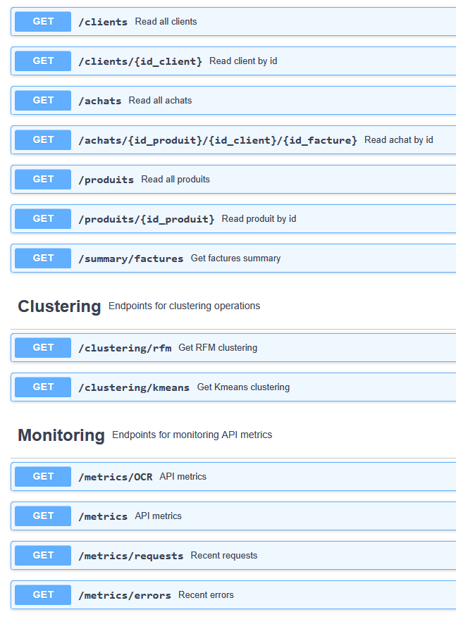
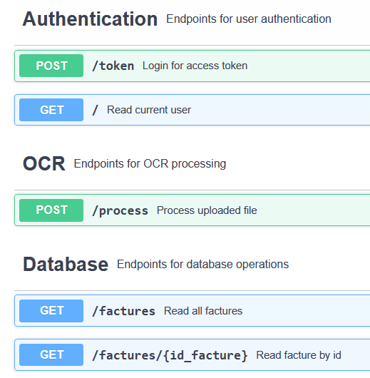
API avec FastAPI
Notes:
Le backend a été développé avec FastAPI, un framework Python rapide et performant. Voici les principales routes de l'API :
/upload : Permet de télécharger une facture et de lancer le traitement OCR.
/factures : Retourne la liste des factures enregistrées.
/facture/{id} : Affiche les détails d'une facture spécifique.
/clustering : Fournit les résultats de l'analyse des clients.
/monitoring : Affiche les informations de suivi du service OCR et de l'API.
/token : Permet d'obtenir un jeton d'authentification (token) pour utiliser l'API.
La sécurité est assurée grâce à OAuth2 et JWT, ce qui garantit que seules les personnes autorisées peuvent accéder aux fonctionnalités sensibles.

Slide 8
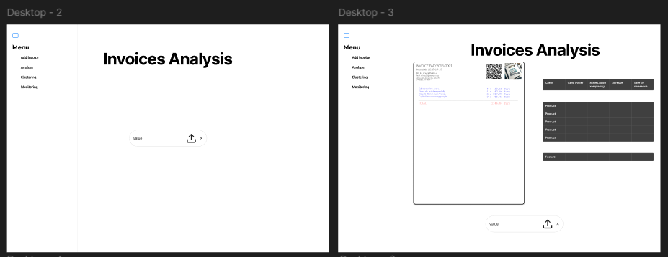
Application
Notes:
Avant de développer l'interface utilisateur, j'ai réalisé une maquette sur Figma. Cette maquette prévoyait :
Une page de téléchargement des factures.
Une page d'affichage de la liste des factures avec des options de tri.
Une page de visualisation des analyses de clients sous forme de graphiques.
Une page de suivi des performances (monitoring).

Slide 9
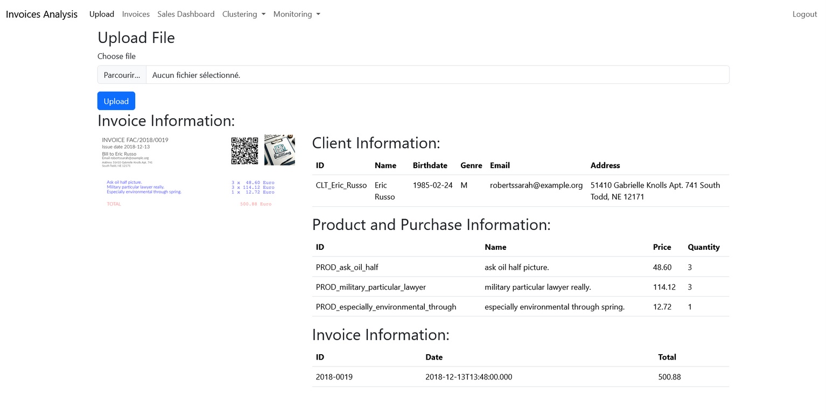
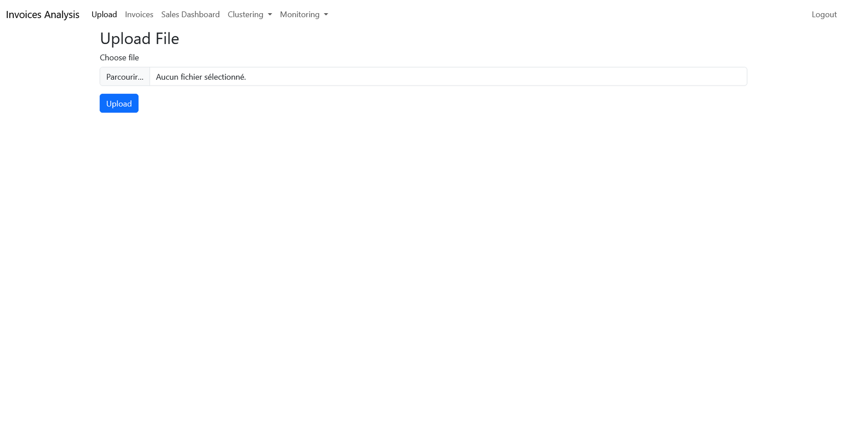
Démonstration
Notes:
Je vais maintenant vous présenter une brève démonstration de l'application :
L'utilisateur se connecte à l'application.
Il télécharge une facture.
L'application affiche les informations extraites de la facture et les enregistre dans la base de données.
L'utilisateur peut consulter ses factures, analyser les données des clients ou vérifier le bon fonctionnement du système.

Slide 10
Améliorations
1
Gestion des erreurs
2
Création de comptes
Améliorations analyses
3
4
Temps de chargement / Performances
5
Pipeline CI/CD
Notes:
Afin de rendre ce projet plus performant et complet, voici quelques pistes d'amélioration :
Gestion des erreurs : Améliorer le système de gestion des erreurs pour une meilleure identification et correction des problèmes.
Création de comptes utilisateurs : Mettre en place un système de comptes utilisateurs pour personnaliser l'expérience et sécuriser les données.
Améliorations des analyses : Enrichir les visualisations des résultats du clustering (graphiques, tableaux) pour faciliter la compréhension des segments de clientèle.
Temps de chargement / Performances : Optimiser les temps de chargement et les performances générales de l'application.
Pipeline CI/CD : Réactiver et corriger les problèmes de compatibilité du pipeline CI/CD existant pour automatiser les tests et assurer la qualité du code.

Slide 11
Merci !
Avez-vous des questions ?

